Slide 1

NÁZEV:VY_32_INOVACE_3.2.7.2.R06_Soustava rovnic
NÁZEV ŠKOLY: Základní škola Strančice, okres Praha - východ
AUTOR: RNDr.Ivana Řehková
TEMA: Matematika 9.ročník
ČÍSLO PROJEKTU:
CZ.1.07/1.4.00/21.2976

Slide 2
Anotace:
Prezentace je určena k zopakování metod řešení soustavy rovnic. Předpokladem je, že žáci již vědí, co to je lineární rovnice o 2 neznámých, co to je soustava rovnic. Umí se přesvědčit o správnosti nalezeného řešení zkouškou.
Příklady řeší samostatně s nápovědou, která se postupně odkrývá po kliknutí. Pro lepší představu o tom, proč soustava nemusí mít řešení, je na konci uvedeno grafické znázornění.

Slide 3
Soustava 2 lineárních rovnic o 2 neznámých.

Slide 4
Metody řešení soustavy:
Metoda dosazovací
Metoda sčítací
Metoda kombinovaná

Slide 5
Metoda dosazovací.
Řešte soustavu rovnic:
3u-v=1 v= 3u-1
4v-10u=-2
4.(3u-1)-10u=-2
12u -4 –10u = -2 / +4
2u = 2 / :2
u= 1 v=3.1 -1
v= 2
Řešení: [ 1, 2 ]
Samostatně proveďte zkoušku.

Slide 6
Metoda sčítací:
Řešte soustavu rovnic:
3x-2y=1
4x-y=-2
Odstraníme proměnnou y. Druhou rovnici násobíme -2.
3x-2y=1
-8x +2y = 4
-5x = 5 / :(-5)
x=-1
Vypočteme y. První rovnici násobíme 4, druhou -3.
12x – 8y= 4
-12x + 3y= 6
-5y = 10 / : (-5)
y= -2
Řešení: [ -1, -2]
Zkoušku počítejte samostatně

Slide 7
Metoda kombinovaná:
Řešte soustavu rovnic:
3x-2y=1
4x-y=-2
Začneme řešit obdobně jako předchozí příklad. Odstraníme proměnnou y. Druhou rovnici násobíme -2.
3x-2y=1
-8x +2y = 4
-5x = 5 / :(-5)
x=-1
Nyní dosadíme např. do 1.rovnice:
3.(-1) -2y=1
-2y= 4
y= -2
Řešení: [ -1, -2]

Slide 8
Může nastat případ, že soustava nemá řešení?
Řešte soustavu:
3c-6d=9
-4c + 8d=12
Budeme řešit například sčítací metodou:
12c – 24d= 36
-12c + 24d= 36
0 = 72
Rovnice nemá řešení.
Zkuste v zadání nahradit 12 číslem -12. Soustava má potom nekonečně mnoho řešení. Přesvědčte se.

Slide 9
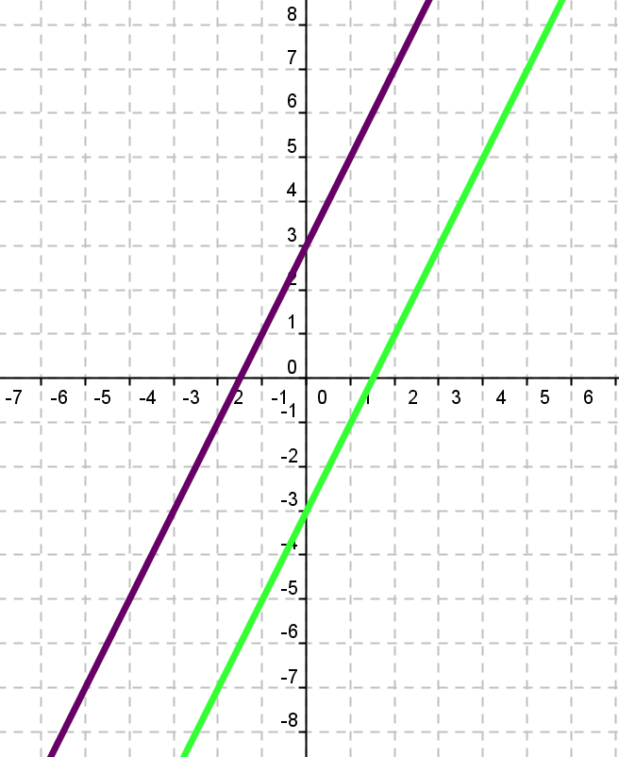
Grafické znázornění případu, kdy soustava nemá řešení.
První rovnice je znázorněna fialovou, druhá zelenou barvou.

Slide 10
Citace:
Sbírka úloh z matematiky pro ZŠ. Praha: Prométheus, 2004. ISBN 80-7196-104-3.
Obrázek č. 9 byl vytvořen v programu GEOGEBRA

